Slide 1
耳机定位视觉方案（3D）
推动机器视觉无所不在的存在
视觉小百科

Slide 2
目录
项目描述
项目验证
1
2
2
目录
目录
目录
3
配置清单
3
4
逻辑流程
4
评估结果&注意事项
5
6
售后服务

Slide 3

一、项目描述
●产品名称：耳机
●产品材质：塑料
●产品颜色：黑白
●产品表面状态：无
●产品尺寸(mm × mm × mm)：40*40*15
●定位精度要求(视觉)：1
●检测时产品运动速度(m/s)：0
●搜索范围(mm × mm × mm)：50.0 * 50.0 * 40.0
●工作节拍(pcs/min)：10
●相机安装方式：眼在手外
●工作距离(mm)：440
方案布局图

Slide 4

二、项目验证
参数名称 | 参数值
3D结构光相机型号 | UHP-140
3D结构光相机类型 | 3D结构光相机
中场视野 | 143×95
相机精度 | 0.03mm@0.3m
采集时间 | 0.6-0.9
Z(工作距离) = 440mm, X视野大小 = 95mm, Y视野大小 = 143mm, Z向视野大小 = 280-320mm
视野图

Slide 5

二、项目验证
检测流程

Slide 6

三、配置清单
系
统
构
成

Slide 7
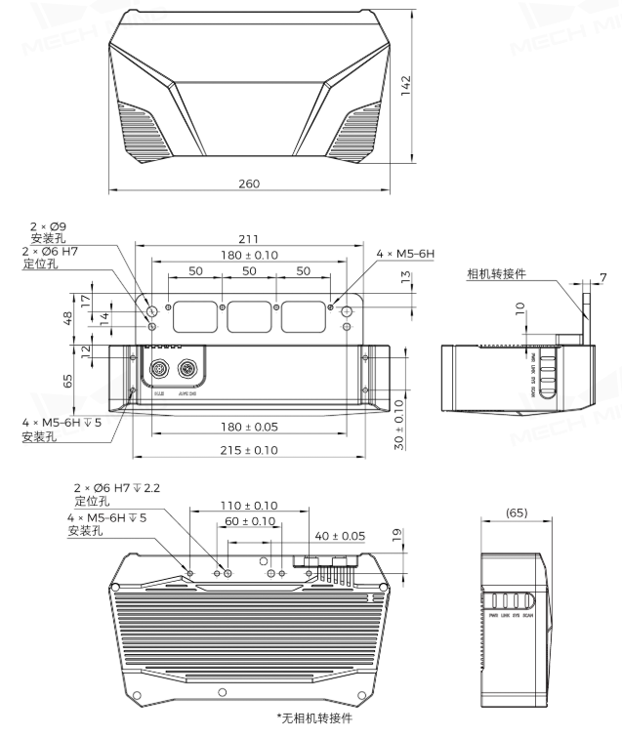
三、配置清单
相机尺寸图

Slide 8
三、配置清单
序号 | 名称 | 型号 | 单位 | 数量 | 厂家
1 | 3D结构光相机 | UHP-140 | 台 | 1 | 梅卡曼德/MechMind
2 | 工控机 | - | 台 | 1 | -
3 | 显示器 | - | 台 | 1 | -
4 | 软件 | Mech-Vision-VIZ | 套 | 1 | 梅卡曼德/MechMind

Slide 9
四、逻辑流程
逻辑流程
├── 图像采集
│ └── 使用"从相机获取图像"步骤采集原始点云数据，设置相机参数确保覆盖搜索范围(50×50×40mm)，并配置ROI区域聚焦于产品所在空间
├── 预处理
│ ├── 应用"点云预处理"步骤：设置边缘提取效果为"标准"，噪声抑制级别为"强"，通过聚类去除噪声(聚类半径3mm，类最小点数100)
│ ├── 执行"点云变换"步骤：将相机坐标系转换至机器人坐标系(CameraToRobot)，确保位姿坐标一致性
│ └── 使用"计算点云法向并滤波"步骤：设置法向计算参数提升点云质量，为后续匹配提供精确数据
├── 3D工件识别
│ ├── 配置"3D工件识别"工具：导入通过STL模型生成的点云模板，设置采样间隔为0.5mm以满足1mm定位精度要求
│ ├── 启用"预测抓取点"功能：根据耳机几何特征生成3组抓取点阵列，设置Z轴角度范围±30°避免无效抓取
│ └── 开启"去除重叠的物体"功能：设置重叠比例阈值30%，通过像素尺寸校正(2.5mm)确保准确过滤堆叠物
├── 结果处理
│ ├── 应用"调整位姿V2"步骤：执行"将位姿沿Z轴移动到点云表面"操作，补偿因传送带平面可能存在的高度偏差
│ ├── 使用"3D位姿排序V2"：按抓取优先级排序，设置位姿高度权重为3，吸盘大小权重为1实现稳定抓取
│ └── 添加"计算两位姿沿指定方向的距离"步骤：验证识别位姿与理论位姿的偏差，超过1mm触发报警
├── 通信处理
│ └── 配置"输出"步骤：通过TCP/IP接口将合格位姿数据传输至机器人控制系统，设置通信键"poses"并启用调试输出
└── 统计处理
└── 使用"统计数据列表中指定层级的元素个数"步骤：实时统计每分钟识别数量，配合"限制输出的个数"步骤确保10pcs/min节拍

Slide 10
五、评估结果&注意事项
05 评估结果 & 注意事项
现场环境
相机安装
物料一致性
风险点：环境光干扰导致3D结构光成像异常（尤其白色产品反光）
解决方案：加装遮光罩并控制现场照度在500-800lux范围
风险点：安装平面振动传递影响相机工作距离稳定性（±2mm偏差）
解决方案：采用三点式减震支架+每日开机自动标定
风险点：不同批次耳机表面纹理差异导致匹配率下降（＜95%）
解决方案：启用软件自适应算法（动态调整法向计算参数）

Slide 11

六、售后服务
该设备上线后使用初期，我们会派专人进行全程跟踪；
处理解决可能发生的设备异常；
对现场人员进行培训指导；
设备调试完成后：售后服务一年；
若客户提出设备升级需求，我们会及时为您提供升级新方案。

Slide 12


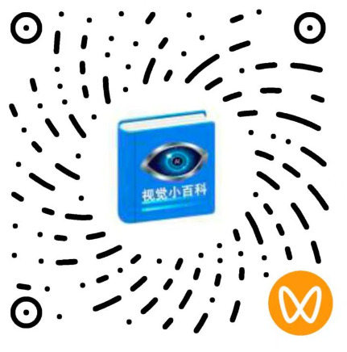
感谢关注
视频号
抖音
更多信息请访问：www.ytzrtx.com

